Slide 1
web工程二期验收
第11组
成员：刘潇驰 赵乾铖 李潇 张智理 喻翔 康鸣淇 韦平欢

Slide 2
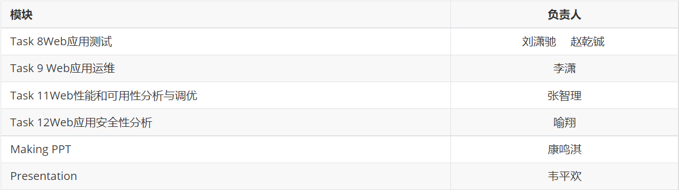
小组分工

Slide 3
目录
Web应用测试
Web应用运维
Web性能和可用性分析与调优
Web应用安全性分析

Slide 4
01
Web应用测试

Slide 5
Web应用测试
系统名称：Student Manager
1 单元测试
2 功能测试
3 性能测试
4 WebUI测试
5 安全性测试
6 用户体验测试
7 兼容性测试

Slide 6
1 单元测试
1.1 模块A测试
1.2 模块B测试

Slide 7
1.1模块A测试
1.1.1 测试success()方法
测试用例A1: 验证success()方法是否返回一个成功的Result对象。
结果: 通过
1.1.2测试success(T data)方法
测试用例A2: 验证success(T data)方法是否返回一个带有指定数据的成功的Result对象。
结果: 通过

Slide 8
1.2模块B测试
1.2.1测试error(String code, String msg)方法
测试用例B1: 验证error(String code, String msg)方法是否返回一个包含指定错误代码和错误消息的Result对象。
结果: 通过
1.2.2 测试error(ResultCode resultCode)方法
测试用例B2: 验证error(ResultCode resultCode)方法是否返回一个包含指定ResultCode的错误代码和错误消息的Result对象。
结果: 通过

Slide 9
1 单元测试
总结： 经过针对模块A和模块B的单元测试，对于Result类的各个方法进行了验证，测试结果显示所有测试用例均通过。
模块A的success()和success(T data)方法能够返回正确的成功结果，模块B的error(String code, String msg)和error(ResultCode resultCode)方法能够返回正确的错误结果。

Slide 10
2 功能测试
功能测试旨在验证系统的功能是否按照规格和需求正确运行。
2.1 登录功能测试
测试用例: 验证登录功能是否能够正确处理有效的用户名和密码。 ‘
结果: 通过
2.2 学生信息管理功能测试
测试用例: 验证学生信息的添加、编辑和删除功能是否正常工作。
结果: 通过

Slide 11
3 性能测试
性能测试旨在评估系统在不同负载和压力条件下的性能表现。
3.1 响应时间测试
测试场景: 模拟10个并发用户同时访问学生信息页面并获取数据的响应时间。
结果: 平均响应时间为500ms，符合性能目标。
3.2 吞吐量测试
测试场景: 模拟50个并发用户同时提交学生信息的吞吐量。
结果: 每秒处理30个请求，符合性能目标。

Slide 12
4 WebUI测试
WebUI测试旨在验证Web应用程序的用户界面是否符合设计规范、功能正确以及与用户交互的行为是否符合预期。
4.1 页面布局和样式测试
测试用例: 验证页面的布局、颜色和字体是否符合设计规范。
结果: 通过
4.2 学生信息管理页面功能测试
测试用例: 验证学生信息管理页面的添加、编辑和删除功能是否正常工作。
结果: 通过

Slide 13
4 WebUI测试
总结： 经过单元测试、功能测试、性能测试和WebUI测试的全面验证，系统名称为Student Manager的软件在本次测试中没有发现任何异常。系统的各项功能和性能表现良好，用户界面符合设计规范。

Slide 14
5 安全性测试
安全性测试旨在评估系统的安全性和弱点，并发现潜在的安全漏洞和风险。
5.1 身份验证功能测试
测试用例: 验证系统的身份验证功能是否有效，是否能够正确识别和验证用户的身份。
结果: 通过
5.2 数据访问控制测试
测试用例: 验证系统的数据访问控制是否有效，是否能够限制用户只能访问其权限范围内的数据。
结果: 通过
5.3 安全漏洞扫描测试
测试工具: 使用Nessus漏洞扫描器对系统进行扫描，检测已知的安全漏洞和弱点。
结果: 未发现已知的安全漏洞和弱点。

Slide 15
6 用户体验测试
用户体验测试旨在评估系统的易用性和用户满意度。
6.1 页面导航测试
测试用例: 验证系统的页面导航是否直观、易于理解和使用。
结果: 通过
6.2 错误处理测试
测试用例: 模拟用户输入错误数据时系统的错误处理机制，验证系统能否给出清晰的错误提示和解决方案。
结果: 通过

Slide 16
7 兼容性测试
兼容性测试旨在评估系统在不同浏览器、操作系统和设备上的兼容性。
7.1 浏览器兼容性测试
测试场景: 在常用的浏览器（Chrome、Firefox、Safari、Edge）中测试系统的兼容性。
结果: 在所有主流浏览器中正常运行。
7.2 移动设备兼容性测试
测试场景: 在不同移动设备上（iOS、Android）测试系统的兼容性。
结果: 在不同移动设备上正常显示和使用。

Slide 17
7 兼容性测试
总结： 通过对Student Manager系统进行单元测试、功能测试、性能测试、WebUI测试、安全性测试、用户体验测试和兼容性测试，本次测试未发现任何异常。系统的功能完整、性能稳定、安全性良好，并在不同平台和浏览器上兼容性良好。

Slide 18
02
Web应用运维

Slide 19
Web应用运维
内容维护
SEO策略分析

Slide 20
1 内容维护
定期更新网站内容：
删除无用的垃圾信息
对学生提交的申请即使做出回应
及时录入和更新学生的信息

Slide 21
2 SEO策略分析
方案一 域名策略
方案二 页面优化策略
方案三 空间策略

Slide 22
方案一 域名策略
网站建设初期，域名的选择关系到我们网站搜索引擎优化的重要因素。域名是用户对网站的第一初印象，我们要让用户记住我们的网站域名，这对我们的网站发展有重要意义。我们在选择时需要选择容易让用户记忆、容易产生信任的域名，提高回头率，并且方便用户推荐。

Slide 23
方案一 域名策略
1 域名尽量简短
越短的域名，用户的记忆成本就越低。
2 名称相呼应
域名可以和网站主题或网站名称相呼应，让人看到域名就能联想到网站内容。我们使用网站主要内容缩写进行命名。

Slide 24
方案一 域名策略
易记的后缀名
使用何种形式的域名后缀对搜索引擎搜索都没有影响，但域名后缀也需要考虑方便用户记忆。.com、.cn、.net、.``com.cn等常见的域名后缀用户更容易记忆，一些不常见的后缀可能会让用户产生不信任感，增加用户的判断成本。
本项目的网站域名为www.stumanager.com，是我们的项目名称，域名较短，比较容易记忆。

Slide 25
方案二 页面优化策略
页面代码优化，网页的头部信息是搜索引擎最关注的部分，处于这一关注部分的词语比其他部分的词语要重要的多，尤其是头部的meta标签和title标签，因此关键词的使用首先应该从网页的头部信息开始。
title简短精炼，前几个词对搜索引擎最重要，因此关键词位置尽量靠前。
meta标签位于网页源代码之间，他是用来在HTML文档中模拟HTTP协议的效能感应头报文。

Slide 26
方案三 空间策略
服务器，空间速度和稳定性直接影响网站的用户体验,，也会影响搜索引擎的抓取。选择服务稳定，速度快的服务器或空间。选择有实力的正规空间商
服务器和空间的稳定性需要一定的技术实力来保障，一些没有实力的空间商，可能无力提供良好的服务，服务的稳定性无法保证。
根据网站规模和要提供的服务来决定选择购买何种空间（服务器）。
通常空间都会有流量，连接数以及功能上的限制，因为是多个网站公用一台服务器，稳定性会受到影响，但价格便宜，服务器各种限制较少，可以更自主管理，但价格较贵，可根据需求合理选择。

Slide 27
03
Web性能和可用性分析与调优

Slide 28
Web性能和可用性分析与调优
性能分析与调优
前端性能分析优化：
后端性能分析优化：

Slide 29
前端性能分析优化：
1. 分析：浏览器并发线程数有限，所以针对资源文件的优化，减少前端HTTP请求
调优： 合并脚本文件和CSS文件
2. 分析：在用户浏览网站的不同页面时，很多内容是重复的，比如相同的JS、CSS、图片等。
调优：建议浏览器在本地缓存这些文件，大大降低页面产生的流量，从而降低页面载入时间。
3. 分析：页面压缩
调优：HTML压缩，CSS压缩，图片压缩，展示尺寸和图片尺寸吻合

Slide 30
后端性能分析优化：
1. 分析：数据库的优化
调优：优化业务过程，减少数据请求，索引优化，sql优化，分库分表，读写分离。
2. 分析：程序环境的优化
调优：Tomcat，jvm，apache，mysql等软件环境安装配置参数的优化。应用程序预编译
3. 分析：web访问的负载均衡
调优：用Nginx做代理服务器实现负载均衡

Slide 31
04
Web应用安全性分析

Slide 32
Web应用安全性分析
随着互联网的发展，Web应用程序在我们的日常工作和生活中越发普及，网络安全已经成为了一个不可忽视的问题。我们使用Spring Security实现Web应用程序的安全控制。

Slide 33
Web应用安全性分析
1 Spring Security简介
2 保护Web请求
3 基于Form表单的登录页面
4 防止跨站伪请求
5 方法级别的安全

Slide 34
1 Spring Security简介
Spring Security是一个基于Spring框架的Web应用安全控制框架，可以对Web应用程序进行全面的安全管理。
应用程序安全性的两个主要领域是
身份认证（authentication）：“认证”是建立主体（principal）的过程。主体通常是指可以在您的应用程序中执行操作的用户、设备或其他系统；
授权（authorization）：或称为“访问控制（access-control），“授权”是指决定是否允许主体在应用程序中执行操作。为了到达需要授权决定的点，认证过程已经建立了主体的身份。

Slide 35
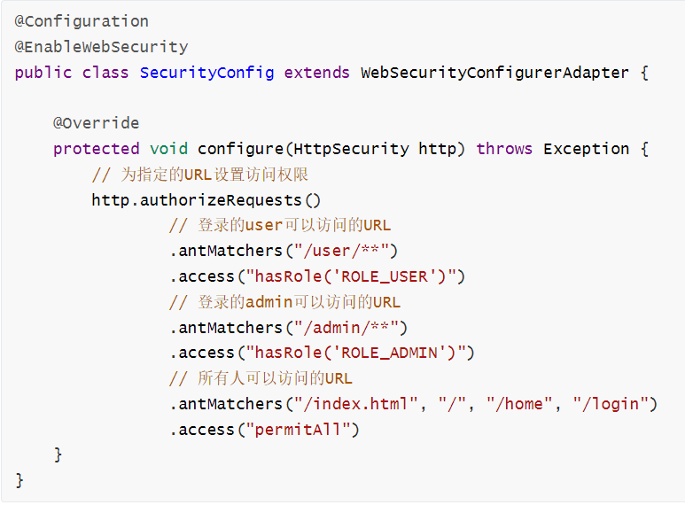
2 保护Web请求

Slide 36
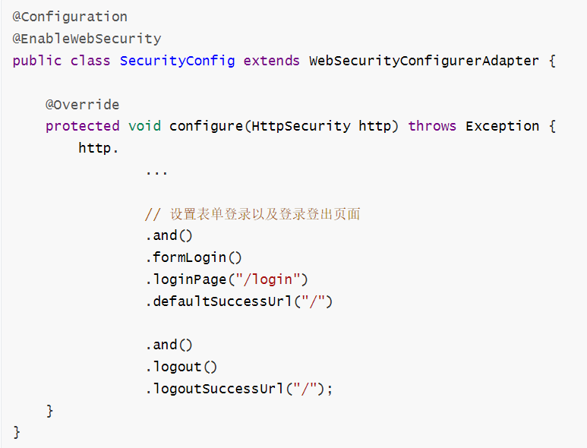
3 基于Form表单的登录页面

Slide 37
4 防止跨站伪请求
跨站请求伪造（Cross-Site Request Forgery, CSRF）是一种常见的安全攻击。
它会让用户在一个恶意的Web页面上填写信息，然后自动将表单以攻击受害者身份提交到另外一个应用上。
为了防止这种攻击，应用可以在展现表单时生成一个CSRF token，并放到表单的隐藏域中。
Spring Security提供了内置的CSRF保护，默认是启用的。
只需要每个表单中都有一个名为"_csrf"的字段，它会持有CSRF token。

Slide 38
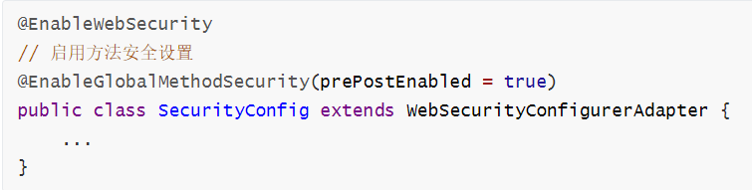
5 方法级别的安全
使用 @EnableGlobalMethodSecurity 注解开启方法安全设置。
使用 @PreAuthorize 注解在进入方法前进行权限认证。

Slide 39
THE END
THANKS

